Slide 1
APS e AAE nas redes de atenção à saúde Oficina de Planejamento XXX
ORIENTAÇÕES:
RT estadual: Customizar slide de título para SES ou SMS

Slide 2
Atividades
ORIENTAÇÕES:
Fonte de título: calibri (Corpo) 36 - azul
Não reposicionar
Não inserir imagens

Slide 3
Painel de atividades
ORIENTAÇÕES:
RT estadual: Customizar para SES ou SMS
Slide corpo TUTORIA
Fonte de sub-título: calibri 28 - cor do marcador
Corpo do texto: calibri 22 – azul
Manter os marcadores
Máximo cinco tópicos por slide
Tópicos alinhados à esquerda
Atividade​ | Tempo​
Atividade 1: Apresentação do PlanificaSUS, linha de cuidado priorizada e carteira de serviços AAE | 30 minutos​
Atividade 2: Apresentação da etapa 1 | 30 minutos
Atividade 3: Mobilização de recursos e atores para Etapa 1 | 1 hora
Atividade 4: Definição do ambulatório especializado na região de saúde (Atividade SES) | 1 hora
Atividade 5: Análise local e plano de ação​ | 1 hora

Slide 4
1. Apresentação do PlanificaSUS, linha de cuidado priorizada e carteira de serviços AAE
ORIENTAÇÕES:
Fonte de título: calibri (Corpo) 36 - azul
Não reposicionar
Não inserir imagens

Slide 5
Proposta de Trabalho do PlanificaSUS

Slide 6
Objetivo
Prover, de forma equilibrada, a atenção à saúde pelos especialistas atuando em equipe com outros profissionais de saúde, os quais devem cumprir o papel de interconsultores e de suporte para equipe de atenção primária, com esforços para que especialistas e generalistas se conheçam e trabalhem conjuntamente.

Slide 7
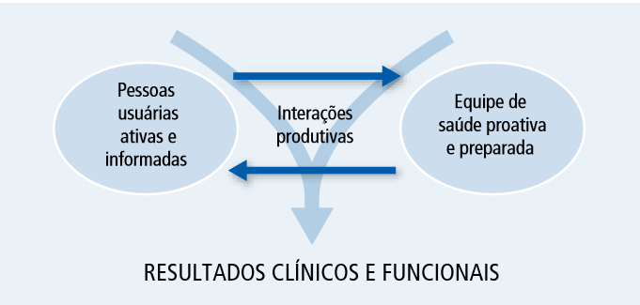
O objetivo de um sistema de saúde é alcançar resultados clínicos e funcionais para a sua população usuária. Isso implica em transformações na atenção à saúde.
Fonte: As Redes de Atenção à Saúde, Mendes, 2010

Slide 8
A Atenção Ambulatorial Especializada nas Redes de Atenção à Saúde
A organização e a qualificação da AAE passam por restabelecer o equilíbrio entre a demanda e oferta por atendimentos especializados, o que pode ser alcançando somente a partir de um novo modelo de atenção vinculado e integrado com a equipe da APS para garantir a continuidade do cuidado a partir das necessidades de saúde da população.

Slide 9
Brasil e o mundo: três aspectos de transição
Transição demográfica: caracterizada pelo envelhecimento da população.
Transição nutricional: caracterizada pelo crescimento do sobrepeso, da obesidade e da dislipidemia.
Transição epidemiológica: caracterizada pela tripla carga de doenças.

Slide 10
A transição demográfica
2020
A população brasileira mantém uma tendência de envelhecimento nas últimas décadas.
Hoje, as pessoas com 60 anos ou mais já ultrapassam os 30 milhões de habitantes - cerca de 14% da população total.
1980
1990
2000
2010
2020
2030
2040

Slide 11
A transição nutricional
As transformações econômicas, sociais, demográficas e sanitárias levam a mudanças nos padrões de nutrição e a um crescimento importante das taxas de obesidade.
Fonte: VIGITEL BRASIL, 2016.
Fonte: VIGITEL BRASIL, 2016.
VIGITEL BRASIL, 2016. Disponível em: https://portalarquivos.saude.gov.br/images/pdf/2017/abril/17/Vigitel_17-4-17-final.pdf

Slide 12
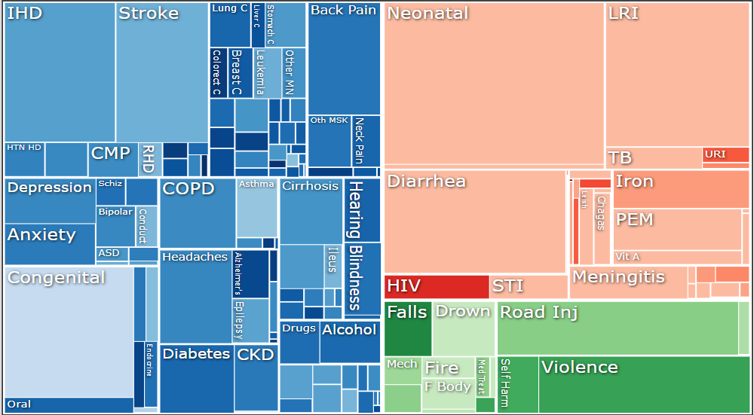
Transição Epidemiológica (1990) Transição Epidemiológica (2017)
Causas externas 13,8%
Doenças não transmissíveis 50,3%
Doenças transmissíveis, maternas, neonatais e nutricionais 35,9%
Causas externas 15,4%
Doenças não transmissíveis 70,8%
Doenças transmissíveis, maternas, neonatais e nutricionais 13,8%
Fonte: IHME- GEO BRASIL, 2017. https://vizhub.healthdata.org/gbd-compare/

Slide 13
Cenário
As condições de saúde são as circunstâncias na saúde das pessoas que se apresentam de forma mais ou menos persistente e exigem respostas sociais reativas ou proativas, eventuais ou contínuas e fragmentadas ou integradas dos sistemas de atenção à saúde.
Fonte: Mendes EV. As redes de assistência à saúde. Brasília, DF: Organização Pan-Americana da Saúde/ Organização Mundial da Saúde/Conselho Nacional de Secretários da Saúde; 2011.
Transição demográfica
Prevalência de condições crônicas
Transição nutricional
O termo “condições crônicas” engloba todos os problemas de saúde que persistem no tempo e requerem algum grau de gerenciamento do sistema de saúde (OMS, 2003).
Fonte: ORGANIZAÇÃO MUNDIAL DA SAÚDE (OMS). Cuidados inovadores para condições crônicas: componentes estruturais de ação. Brasília, 2003.
Transição epidemiológica
13

Slide 14
Porque é necessário um novo modelo de AAE?

Slide 15
Qual a resposta atual? Sistema Fragmentado
Organizado por componentes isolados, em níveis hierárquicos (a alta, a média e a baixa complexidade), sem coordenação e sem comunicação entre eles, em territórios político-administrativos definidos por uma lógica política.
Reativo, acionado pela demanda das pessoas usuárias, com foco nas condições agudas, com ênfase em ações curativas.
Voltado para indivíduos isolados, tratados como pacientes e orientados a simplesmente seguir as prescrições.

Slide 16
Qual a resposta atual? Sistema Fragmentado
Cuidado centrado na prescrição do profissional, principalmente o médico.
Gestão baseada na oferta, restrita à capacidade instalada dos serviços, orientada por uma visão indiscriminada da demanda e soluções dependentes do incremento de oferta.
Financiamento na medida da produção de serviços.

Slide 17
Qual a resposta adequada? Rede de Atenção à Saúde
Organizado por uma rede poliárquica, coordenada pela APS, garantindo um contínuo de atenção, com mecanismos eficientes de comunicação e logística, em territórios sanitários definidos com o critério do acesso.
Proativo, orientado para a atenção a condições crônicas e agudas, com ênfase no cuidado e na estabilização clínica.
Voltado para uma população adscrita, cadastrada pelas equipes da APS, estratificada por risco, com usuários corresponsáveis pela própria saúde.

Slide 18
Qual a resposta adequada? Rede de Atenção à Saúde
Cuidado por equipe multiprofissional e interdisciplinar, com competência para o manejo clínico, elaboração e monitoramento de planos de cuidado e apoio ao autocuidado.
Gestão de base populacional, programada por parâmetros das necessidades da população, foco nas demandas populacionais discriminadas segundo riscos sociais e sanitários de subpopulações e soluções que equilibram o incremento da oferta e a organização das demandas.
Financiamento por capitação ou por um ciclo completo de atendimento a uma condição de saúde.

Slide 19
Respostas
Qual a resposta atual?
Sistema fragmentado
Qual a resposta adequada?
Rede de Atenção à Saúde
O modelo de atenção à saúde vigente, fundamentado nas ações curativas, centrado no cuidado médico e estruturado com ações e serviços de saúde dimensionados a partir da oferta, tem se mostrado insuficiente para dar conta dos desafios sanitários atuais e insustentável para os enfrentamentos futuros.
Fonte: Brasil. Ministério da Saúde. Gabinete do Ministro. Portaria n. 4.279, de 30 de dezembro de 2010. Estabelece diretrizes para a organização da Rede de Atenção à Saúde no âmbito do Sistema Único de Saúde (SUS). Brasília, DF: Ministério da Saúde; 2010. Disponível em: http://bvsms.saude.gov.br/bvs/saudelegis/gm/2010/prt4279_30_12_2010.html
A solução está em inovar o processo de organização do sistema de saúde, redirecionando suas ações e serviços no desenvolvimento da RAS, para produzir impacto positivo nos indicadores de saúde da população.
(Portaria 4.279 do Ministério da Saúde de 30 de dezembro de 2010)
A mudança é
necessária e imperativa

Slide 20
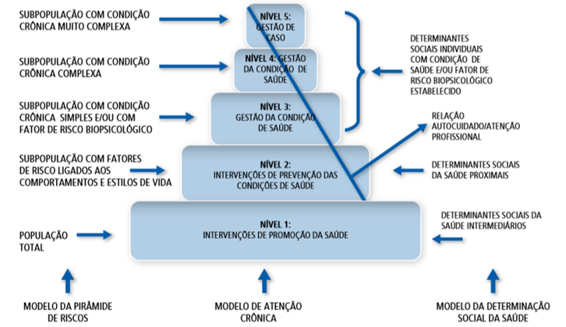
O modelo de atenção
MACC
É um sistema lógico que organiza o funcionamento da RAS, definindo:
(1) A estratificação da população cadastrada em subpopulações, de acordo com (2) os determinantes sociais da saúde (intermediários, proximais e individuais), definindo (3) as intervenções para cada grupo populacional
20%
80%
Fonte: Mendes EV. As redes de assistência à saúde. Brasília, DF: Organização Pan-Americana da Saúde/ Organização Mundial da Saúde/Conselho Nacional de Secretários da Saúde; 2011.
20
20

Slide 21
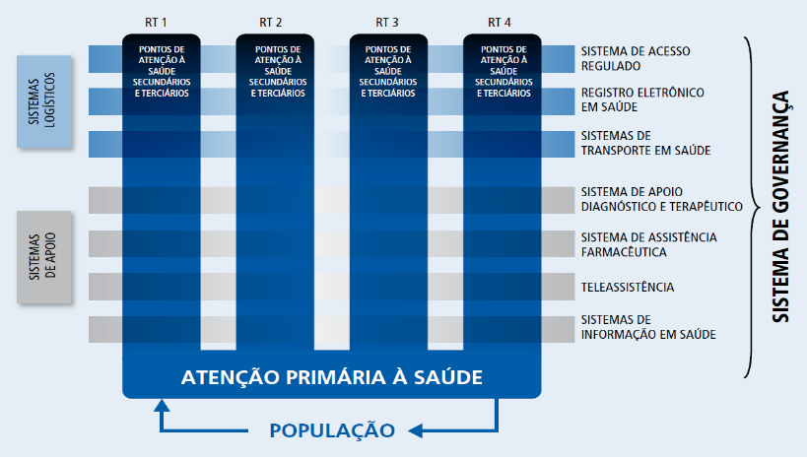
Atenção Ambulatorial Especializada e Atenção Primária à Saúde
Integração na RAS entre os dois níveis de atenção, para garantir a continuidade do cuidado.
Compartilhamento do cuidado nos níveis 4 e 5 do MACC, para usuários com condições complexas ou muito complexas.
AAE
Um único MICROSSISTEMA CLÍNICO
APS
21

Slide 22
Como realizar a organização da AAE?

Slide 23
O que é o Ambulatório de Atenção Especializada?
É uma unidade de atenção secundária à saúde na RAS.
Possui abrangência regional.
Presta assistência aos usuários de alto e muito alto risco estratificados e compartilhados pelas eSF.
Não tem porta aberta.
O acesso é regulado diretamente pelas eSF.

Slide 24
O que é o Ambulatório de Atenção Especializada?
A programação é elaborada a partir da demanda da APS.
A atenção é multiprofissional e interdisciplinar.
O produto dos atendimentos não é simplesmente uma consulta médica e/ou um exame complementar realizado, mas um plano de cuidado elaborado pela equipe.
As relações entre os especialistas e as equipes da APS vão além do sistema clássico de referência/contrarreferência

Slide 25
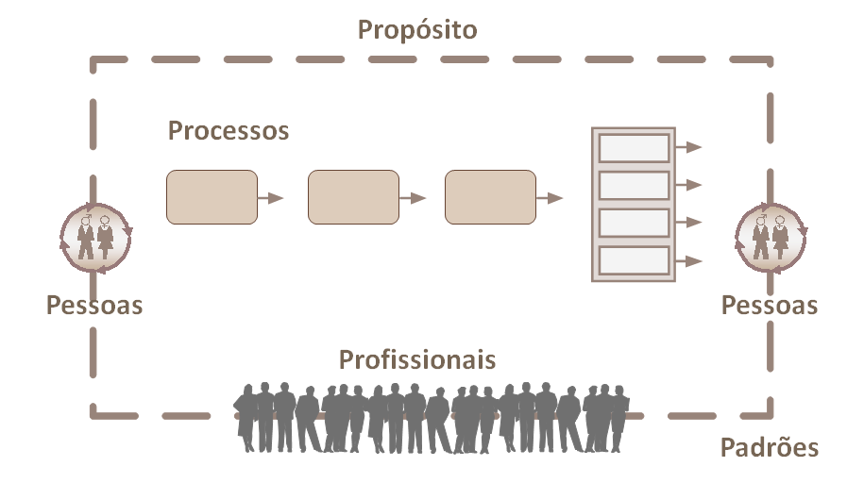
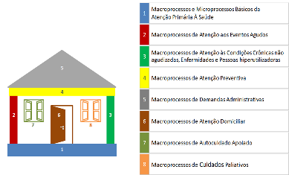
Microssistema Clínico
Uma Pessoa usuária demanda o serviço de saúde (ela “entra” no serviço)
Encontra os Profissionais da equipe
A equipe se pergunta: “Como posso ajudá-la hoje?”
Essa pergunta reflete o Propósito da equipe com relação à população de sua área de abrangência
Microssistema Clínico APS-AAE
PROCESSOS
SAÍDA
(output)
ENTRADA
(input)
EQUIPE

Slide 26
Microssistema Clínico
Para alcançar os resultados, é preciso organizar o percurso entre a “entrada” e a “saída”: o mapeamento dos Processos
Alguns processos são Padronizados
Na “efetiva saída”, é preciso medir os resultados e verificar se a Pessoa teve sua necessidade respondida
Microssistema Clínico APS-AAE
PROCESSOS
SAÍDA
(output)
ENTRADA
(input)
EQUIPE

Slide 27
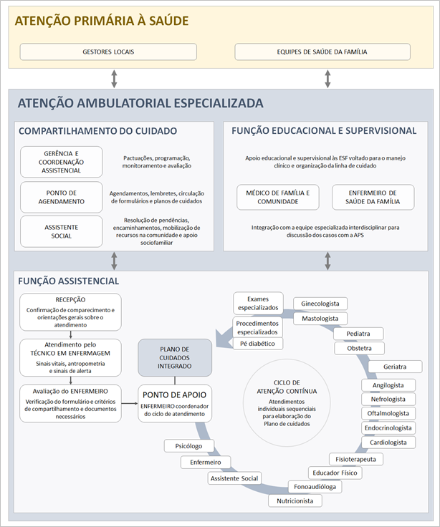
Os Macroprocessos da AAE
Assistencial
Educacional
Supervisional
Pesquisa

Slide 28
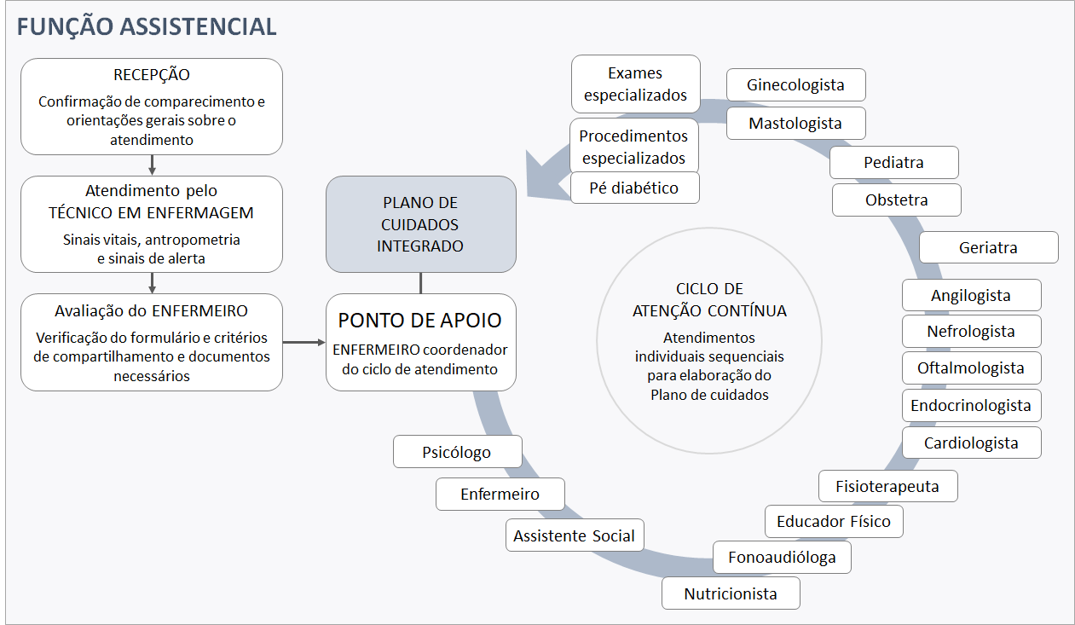
Macroprocesso Assistencial
Organização dos ciclos de atenção contínua
Atendimentos individuais, sequenciais, para avaliação clínica, exames complementares e definição de condutas
Elaboração do plano de cuidados
Coordenação dos atendimentos e da elaboração do plano de cuidado pela equipe e fechamento pelo enfermeiro do ponto de apoio
Atendimentos definidos por roteiros específicos, baseados nas diretrizes clínicas

Slide 29
Macroprocesso Educacional
Para as equipes de APS
Apoio matricial: discussões de caso e módulos práticos de habilidade
Cursos curtos: estratificação de risco, plano de cuidado e plano de autocuidado
Para a equipe especializada
Estudos guiados
Discussão de casos
Participação em congressos e cursos
Para o usuário
Acolhida inicial
Sala de espera

Slide 30
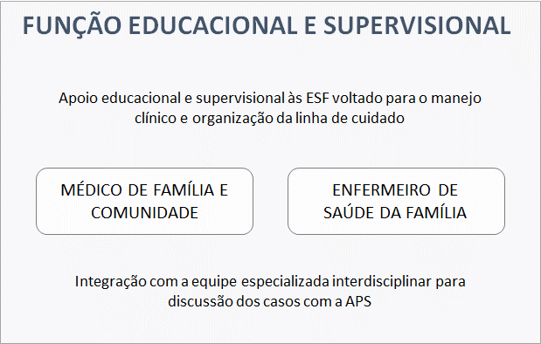
Macroprocesso Supervisional
Gestão da condição de saúde
Visitas da AAE às UBS e das eSF à AAE
Monitoramento cruzado: processos e clínica
Monitoramento do plano de cuidados
Painel de bordo de indicadores

Slide 31
Macroprocesso Pesquisa
Tem por objetivo gerar evidências sobre o manejo de usuários com condições crônicas e seu impacto na estabilização clínica do usuário e nos indicadores finais de morbimortalidade.
É um macroprocesso transversal junto aos demais macroprocessos da AAE.

Slide 32
Sistema de Monitoramento – Painel de Bordo
Da gestão populacional
Do acesso
Do cuidado com as condições crônicas
Da segurança do paciente

Slide 33
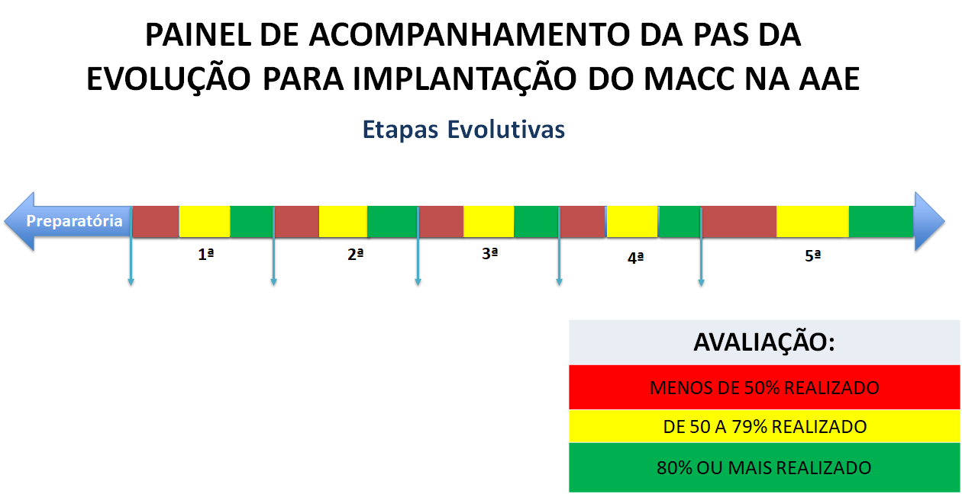
Acompanhamento
Painel de monitoramento das ações de organização dos macroprocessos

Slide 34
Carteira de Serviços
A carteira de serviços necessária para a organização do ambulatório de Atenção Especializada na rede de atenção, de acordo com a linha de cuidado priorizada.
Avalia a estrutura física, a equipe de profissionais (categorias e especialidades) e os equipamentos e exames.
Aplica parâmetros para dimensionamento da capacidade operacional em relação à necessidade de saúde da população do território de abrangência.

Slide 35
2. Apresentação da etapa 1
ORIENTAÇÕES:
Fonte de título: calibri (Corpo) 36 - azul
Não reposicionar
Não inserir imagens

Slide 36
A temática da Etapa 1 do PlanificaSUS é: “Atenção Primária à Saúde e Atenção Ambulatorial Especializada nas Redes de Atenção à Saúde.”
ORIENTAÇÕES:
Slide corpo TUTORIA
Fonte de sub-título: calibri 28 - cor do marcador
Corpo do texto: calibri 22 – azul
Manter os marcadores
Máximo cinco tópicos por slide
Tópicos alinhados à esquerda

Slide 37
Objetivos e competências esperadas
ORIENTAÇÕES:
Slide corpo TUTORIA
Fonte de sub-título: calibri 28 - cor do marcador
Corpo do texto: calibri 22 – azul
Manter os marcadores
Máximo cinco tópicos por slide
Tópicos alinhados à esquerda
A Etapa 1 tem como objetivo compreender o papel da Atenção Primária à Saúde e Atenção Ambulatorial Especializada nas Redes de Atenção à Saúde, onde é adotado o modelo de atenção às condições crônicas (MACC).
Atenção Primária à Saúde e Atenção Ambulatorial Especializada nas ​Redes de Atenção à Saúde ​
Conhece o conceito de RAS. ​
Reconhece os elementos constitutivos da RAS. ​
Compreende os atributos da Atenção Primária à Saúde. ​
Conhece o novo modelo da Atenção Ambulatorial Especializada. ​
Conhece os macroprocessos da Atenção Primária à Saúde. ​
Conhece os macroprocessos da Atenção Ambulatorial Especializada. ​
Reconhece o PlanificaSUS como metodologia para organização da RAS. ​
Realiza diagnóstico local inicial das unidades. ​
Reconhece quais intervenções na estrutura e recursos garantem condições para a prestação de serviços de qualidade, especialmente no aspecto da segurança das pessoas. ​

Slide 38
Etapa 1 - APS e AAE nas Redes de Atenção à Saúde
ORIENTAÇÕES:
Slide corpo TUTORIA
Fonte de sub-título: calibri 28 - cor do marcador
Corpo do texto: calibri 22 – azul
Manter os marcadores
Máximo cinco tópicos por slide
Tópicos alinhados à esquerda
Destaques da APS
Macroprocessos e microprocessos básicos da APS
Diagnóstico situacional local inicial da unidade
Intervenções na estrutura
Destaques da AAE
Carteira de serviços do ambulatório
Intervenções na estrutura

Slide 39
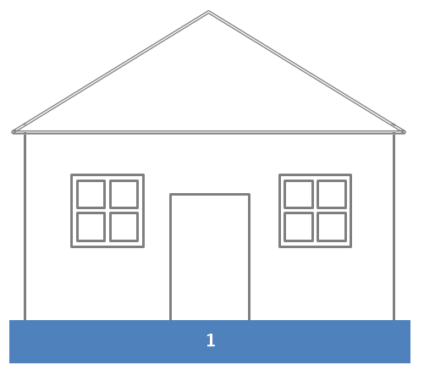
ORIENTAÇÕES:
Slide corpo TUTORIA
Fonte de sub-título: calibri 28 - cor do marcador
Corpo do texto: calibri 22 – azul
Manter os marcadores
Máximo cinco tópicos por slide
Tópicos alinhados à esquerda
Macroprocessos básicos da APS:
Territorialização
Cadastramento das famílias
Classificação de risco familiar
Diagnóstico local
Escuta inicial da demanda do dia
Fluxos de atendimento
Agenda
Programação e monitoramento
Contratualização
Microprocessos básicos da APS:
Recepção e acolhimento
Vacinação
Curativo
Farmácia
Coleta de exames
Procedimentos terapêuticos
Higienização das mãos
Higienização e estilização
Gerenciamento de resíduos
Intervenções na estrutura: Recursos humanos, infraestrutura física, equipamentos, insumos, financiamento e custeio.

Slide 40
ORIENTAÇÕES:
Slide corpo TUTORIA
Fonte de sub-título: calibri 28 - cor do marcador
Corpo do texto: calibri 22 – azul
Manter os marcadores
Máximo cinco tópicos por slide
Tópicos alinhados à esquerda
Etapa 1 | Atenção Primária e a Atenção Especializada nas Redes de Atenção à Saúde
A Atenção Primária e a Atenção Especializada nas Redes de Atenção à Saúde
RAS
Atributos da APS
PlanificaSUS
Situação inicial
Estrutura e Ambiente
PASA
Macroprocessos
WORKSHOP
OFICINA TUTORIAL 1 APS
Segurança do paciente
Ambiente seguro

Slide 41
ORIENTAÇÕES:
Slide corpo TUTORIA
Fonte de sub-título: calibri 28 - cor do marcador
Corpo do texto: calibri 22 – azul
Manter os marcadores
Máximo cinco tópicos por slide
Tópicos alinhados à esquerda
Gerenciamento da PAS - Planejamento
A proposta do PlanificaSUS como metodologia para organização da APS e AAE Apresentação da Etapa 1 e de resgates importantes vinculados a etapa preparatória Linha de cuidado e carteira de serviços priorizada Mobilização de recursos e atores para Etapa 1
 | Processo de Tutoria
 | Workshop 1
 | Por que trabalhar em rede? Atributos da Atenção Primária à Saúde Atenção Ambulatorial Especializada Macroprocessos da APS e AAE
 | Oficina Tutorial 1 APS
 | Giro na Unidade Conhecendo a equipe da unidade PlanificaSUS e a organização da APS e AAE Diagnóstico situacional local Estrutura e ambiente/Ambiente seguro
 | Gerenciamento da PAS - Monitoramento
Monitoramento do plano de ação Padronização de processos vinculados a Etapa 1 Discussão dos resultados da Etapa 1 Conhecendo a proposta da Etapa 2

Slide 42
3. Mobilização de recursos e atores para Etapa 1
ORIENTAÇÕES:
Fonte de título: calibri (Corpo) 36 - azul
Não reposicionar
Não inserir imagens

Slide 43
Mobilização de recursos e atores para Etapa 1
ORIENTAÇÕES:
Slide corpo TUTORIA
Fonte de sub-título: calibri 28 - cor do marcador
Corpo do texto: calibri 22 – azul
Manter os marcadores
Máximo cinco tópicos por slide
Tópicos alinhados à esquerda
Objetivo da atividade: Organizar a mobilização de recursos e atores para operacionalização da etapa, tanto da APS quanto da AAE.
Pactuar o cronograma local e garantir proteção de agenda
Recursos físicos e tecnológicos necessários (modalidades: virtual, híbrido e presencial)
Identificar se as unidades participantes estão em conformidade
Identificar se as unidades participantes possuem tutores da unidade
Organizar a qualificação dos atores necessários para apoiar o workshop e oficina tutorial a nível estadual, regional e municipal (tutores e RTs).

Slide 44
Mobilização de Recursos e Atores Etapa 1
ORIENTAÇÕES:
RT estadual: Customizar slides com informações locais
Slide corpo TUTORIA
Fonte de sub-título: calibri 28 - cor do marcador
Corpo do texto: calibri 22 – azul
Manter os marcadores
Máximo cinco tópicos por slide
Tópicos alinhados à esquerda
Pactuação de Cronograma Local
Atividades​ |  | Tempo em horas​ | ​ Período/datas​
Gerenciamento​ | Oficina de planejamento SES Etapa 1 | 4​ | ​
 | Oficina de planejamento SMS Etapa 1 | 4​ | ​
Processo de tutoria​ | Alinhamento pré-tutoria Etapa 1​ | 4​ | ​
 | Workshop 1 | 4​ | ​
 | Oficina tutorial 1 APS​ | 8​ | ​
Gerenciamento​ | Oficina de monitoramento SMS 1 ​ | 4​ | ​
 | Oficina de monitoramento SES 1 ​ | 4​ | ​

Slide 45
Mobilização de recursos e atores para Etapa 1
ORIENTAÇÕES:
Slide corpo TUTORIA
Fonte de sub-título: calibri 28 - cor do marcador
Corpo do texto: calibri 22 – azul
Manter os marcadores
Máximo cinco tópicos por slide
Tópicos alinhados à esquerda
Discussão sobre visita técnica APS/AAE

Slide 46
Mobilização de Recursos e Atores Etapa 1
ORIENTAÇÕES:
RT estadual: Customizar slides com informações locais
Slide corpo TUTORIA
Fonte de sub-título: calibri 28 - cor do marcador
Corpo do texto: calibri 22 – azul
Manter os marcadores
Máximo cinco tópicos por slide
Tópicos alinhados à esquerda
Tópico 1
Tópico 2
Tópico 3
Tópico 4
Tópico 5

Slide 47
4. Definição do ambulatório especializado na região de saúde
ORIENTAÇÕES:
Fonte de título: calibri (Corpo) 36 - azul
Não reposicionar
Não inserir imagens

Slide 48
Definição do ambulatório especializado na região de saúde
ORIENTAÇÕES:
RT estadual: Customizar slides com informações locais
Slide corpo TUTORIA
Fonte de sub-título: calibri 28 - cor do marcador
Corpo do texto: calibri 22 – azul
Manter os marcadores
Máximo cinco tópicos por slide
Tópicos alinhados à esquerda
Avaliação da carteira de serviços
Identificação de ambulatório especializados potenciais para implantação do projeto
Disponibilidade de exames e equipamentos no ambulatório e/ou RAS
Visita técnica AAE

Slide 49
Definição do ambulatório especializado na região de saúde
ORIENTAÇÕES:
RT estadual: Customizar slides com informações locais
Slide corpo TUTORIA
Fonte de sub-título: calibri 28 - cor do marcador
Corpo do texto: calibri 22 – azul
Manter os marcadores
Máximo cinco tópicos por slide
Tópicos alinhados à esquerda
Avaliação da capacidade operacional
Estabelecer meta de cobertura

Slide 50
5. Análise local e plano de ação
ORIENTAÇÕES:
Fonte de título: calibri (Corpo) 36 - azul
Não reposicionar
Não inserir imagens

Slide 51
Análise local e plano de ação
ORIENTAÇÕES:
Slide corpo TUTORIA
Fonte de sub-título: calibri 28 - cor do marcador
Corpo do texto: calibri 22 – azul
Manter os marcadores
Máximo cinco tópicos por slide
Tópicos alinhados à esquerda
Objetivo da atividade: Realizar a análise local para identificar, investigar e priorizar problemas e oportunidades de melhorias relacionadas a etapa. Construir plano de ação customizado a realidade local.
Situação atual
Análise (causa raiz)
Objetivo
Metas e indicadores

